Slide 1
スライドマスターの 使い方
配色とフォント・背景画像の設定方法

Slide 2
目次
スライドマスターとは
スライドマスターの表示方法
スライドマスターとレイアウトマスター
フォントの設定方法
配色（カラーパレット）の設定方法
画像の設定方法
画像の挿入方法
各スライドでの表示・非表示について

Slide 3
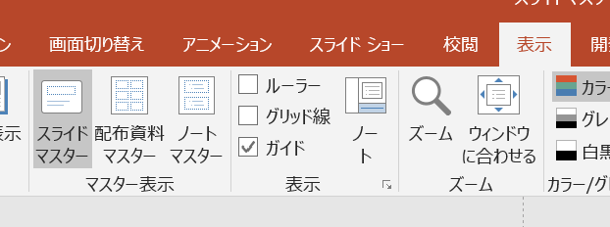
スライドマスターの表示方法
PowerPointの全体のデザインやレイアウトを一括変更できる機能のこと
①
［表示］-［スライドマスター］で設定画面が表示される
②

Slide 4
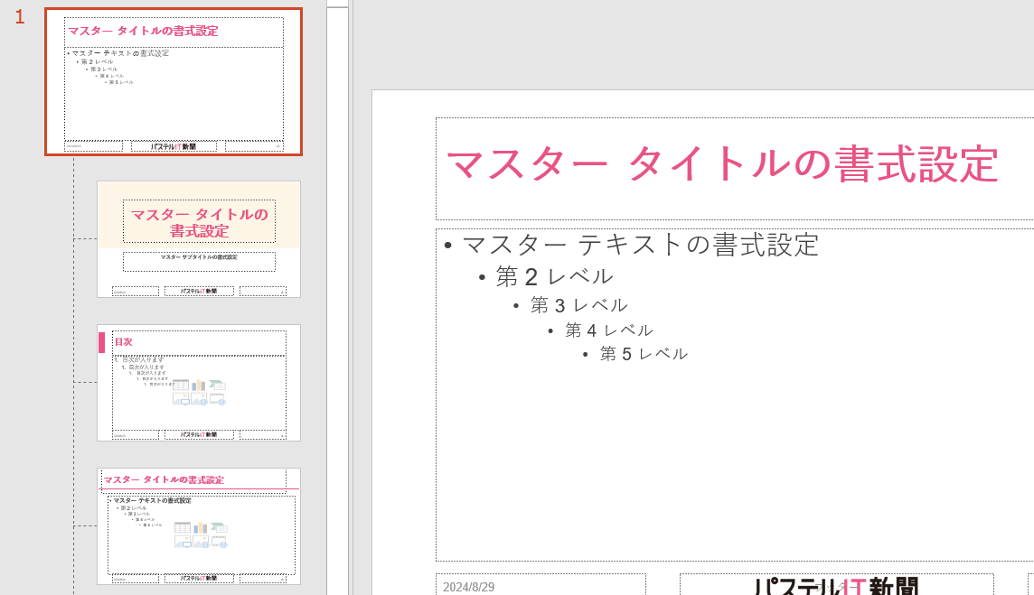
スライドマスターとレイアウトマスター
スライドマスターとは
全体のデザインやスタイルの設定
定義した内容は全てのスライドに影響する
レイアウトマスターとは
特定のスライドのレイアウトや配置を調整する役割を持っている
スライドマスター
レイアウトマスター

Slide 5
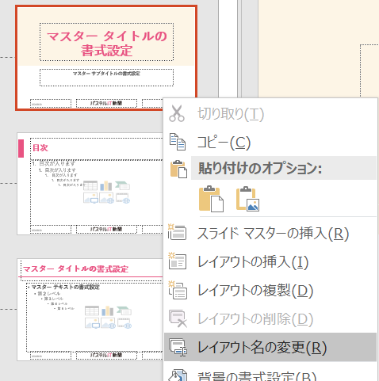
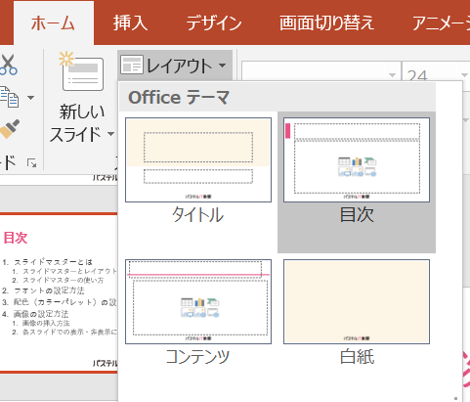
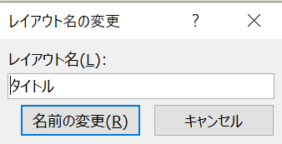
スライドマスターとレイアウトマスター
使わないレイアウトは削除・レイアウト名を変更しておくと便利
スライドの編集時
「レイアウト」に
表示される

Slide 6
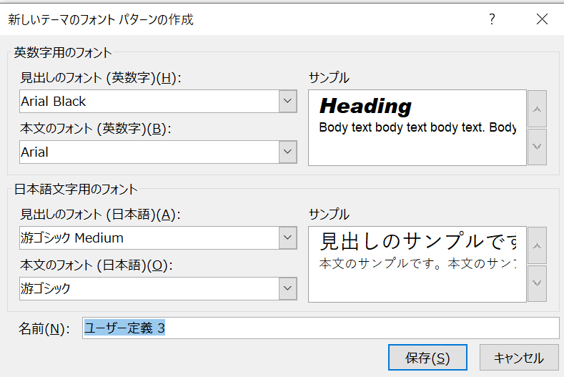
フォントの設定方法
見出し・本文（英数字用・日本語文字用）でそれぞれ使用するフォントを変更可能
①
②
保存すると、［ユーザー定義］のフォントパターンに表示される

Slide 7
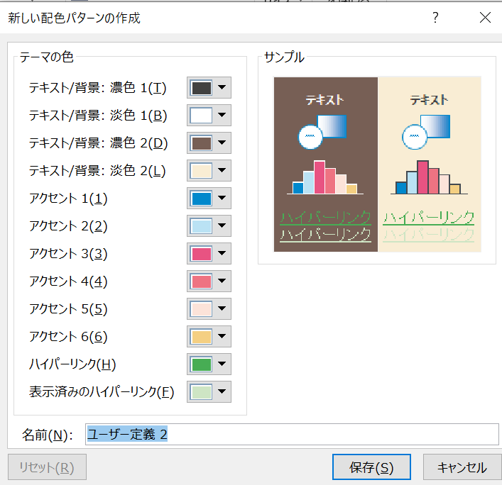
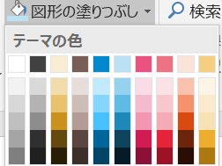
配色の設定方法
見出し・本文（英数字用・日本語文字用）でそれぞれ使用するフォントを変更可能
①
②
保存すると、［ユーザー定義］の配色パターンに表示される（カラーパレットにも反映）

Slide 8
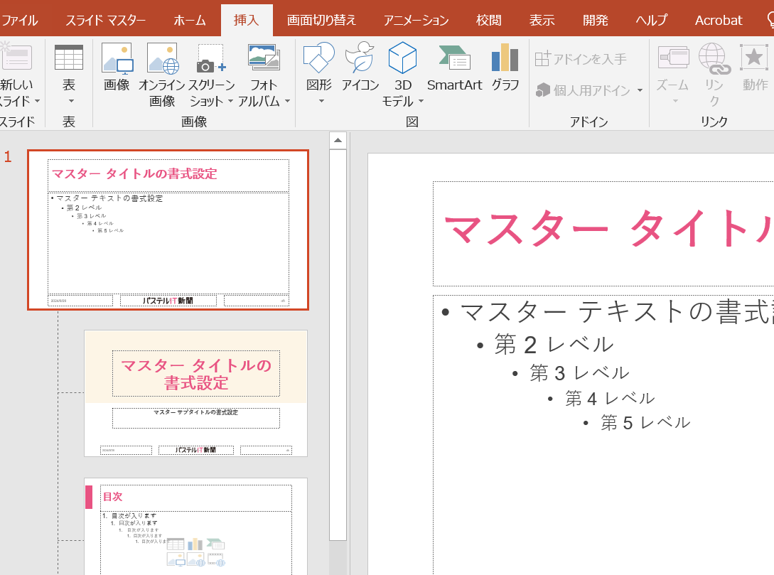
画像の挿入方法
［スライドマスター］を選択した状態で［挿入］-［画像］を選択
③
②
①
一番上の［スライドマスター］に配置すれば
ほかのレイアウトマスターにも反映される

Slide 9
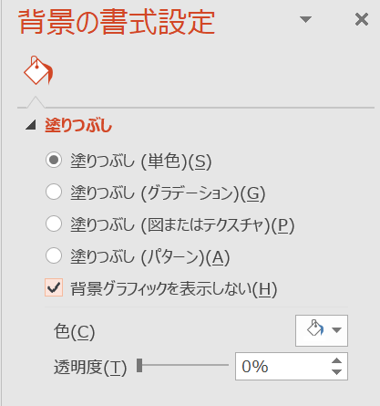
各スライドでの表示・非表示について
特定のスライドで画像を表示させない場合は、
スライド上で右クリックで［背景の書式設定］を選択し、
「背景グラフィックを表示しない」にチェックを入れる

